Slide 1
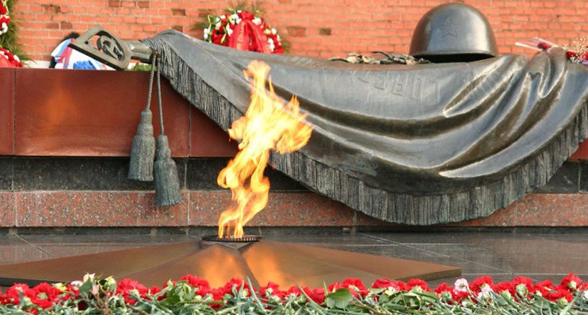
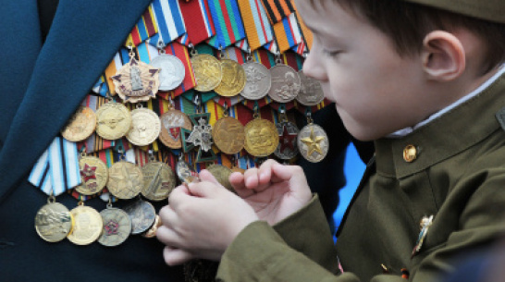
МЫ ПОМНИМ
МЫ ГОРДИМСЯ
1941-1945

Slide 2
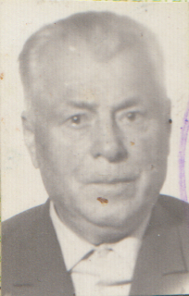
ДОМШИН ФЕДОР МАКСИМОВИЧ
1909-1979
КОМАНДИР СТРЕЛКОВОЙ РОТЫ
Старший лейтенант

Slide 3
Был награжден Орденом Отечественной войны II степени

Slide 4
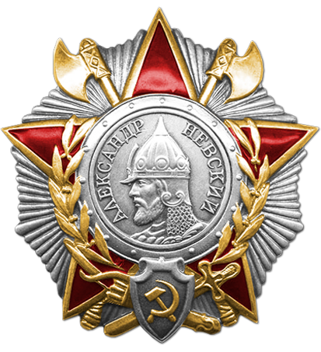
Был награжден Орденом Александра Невского

Slide 5
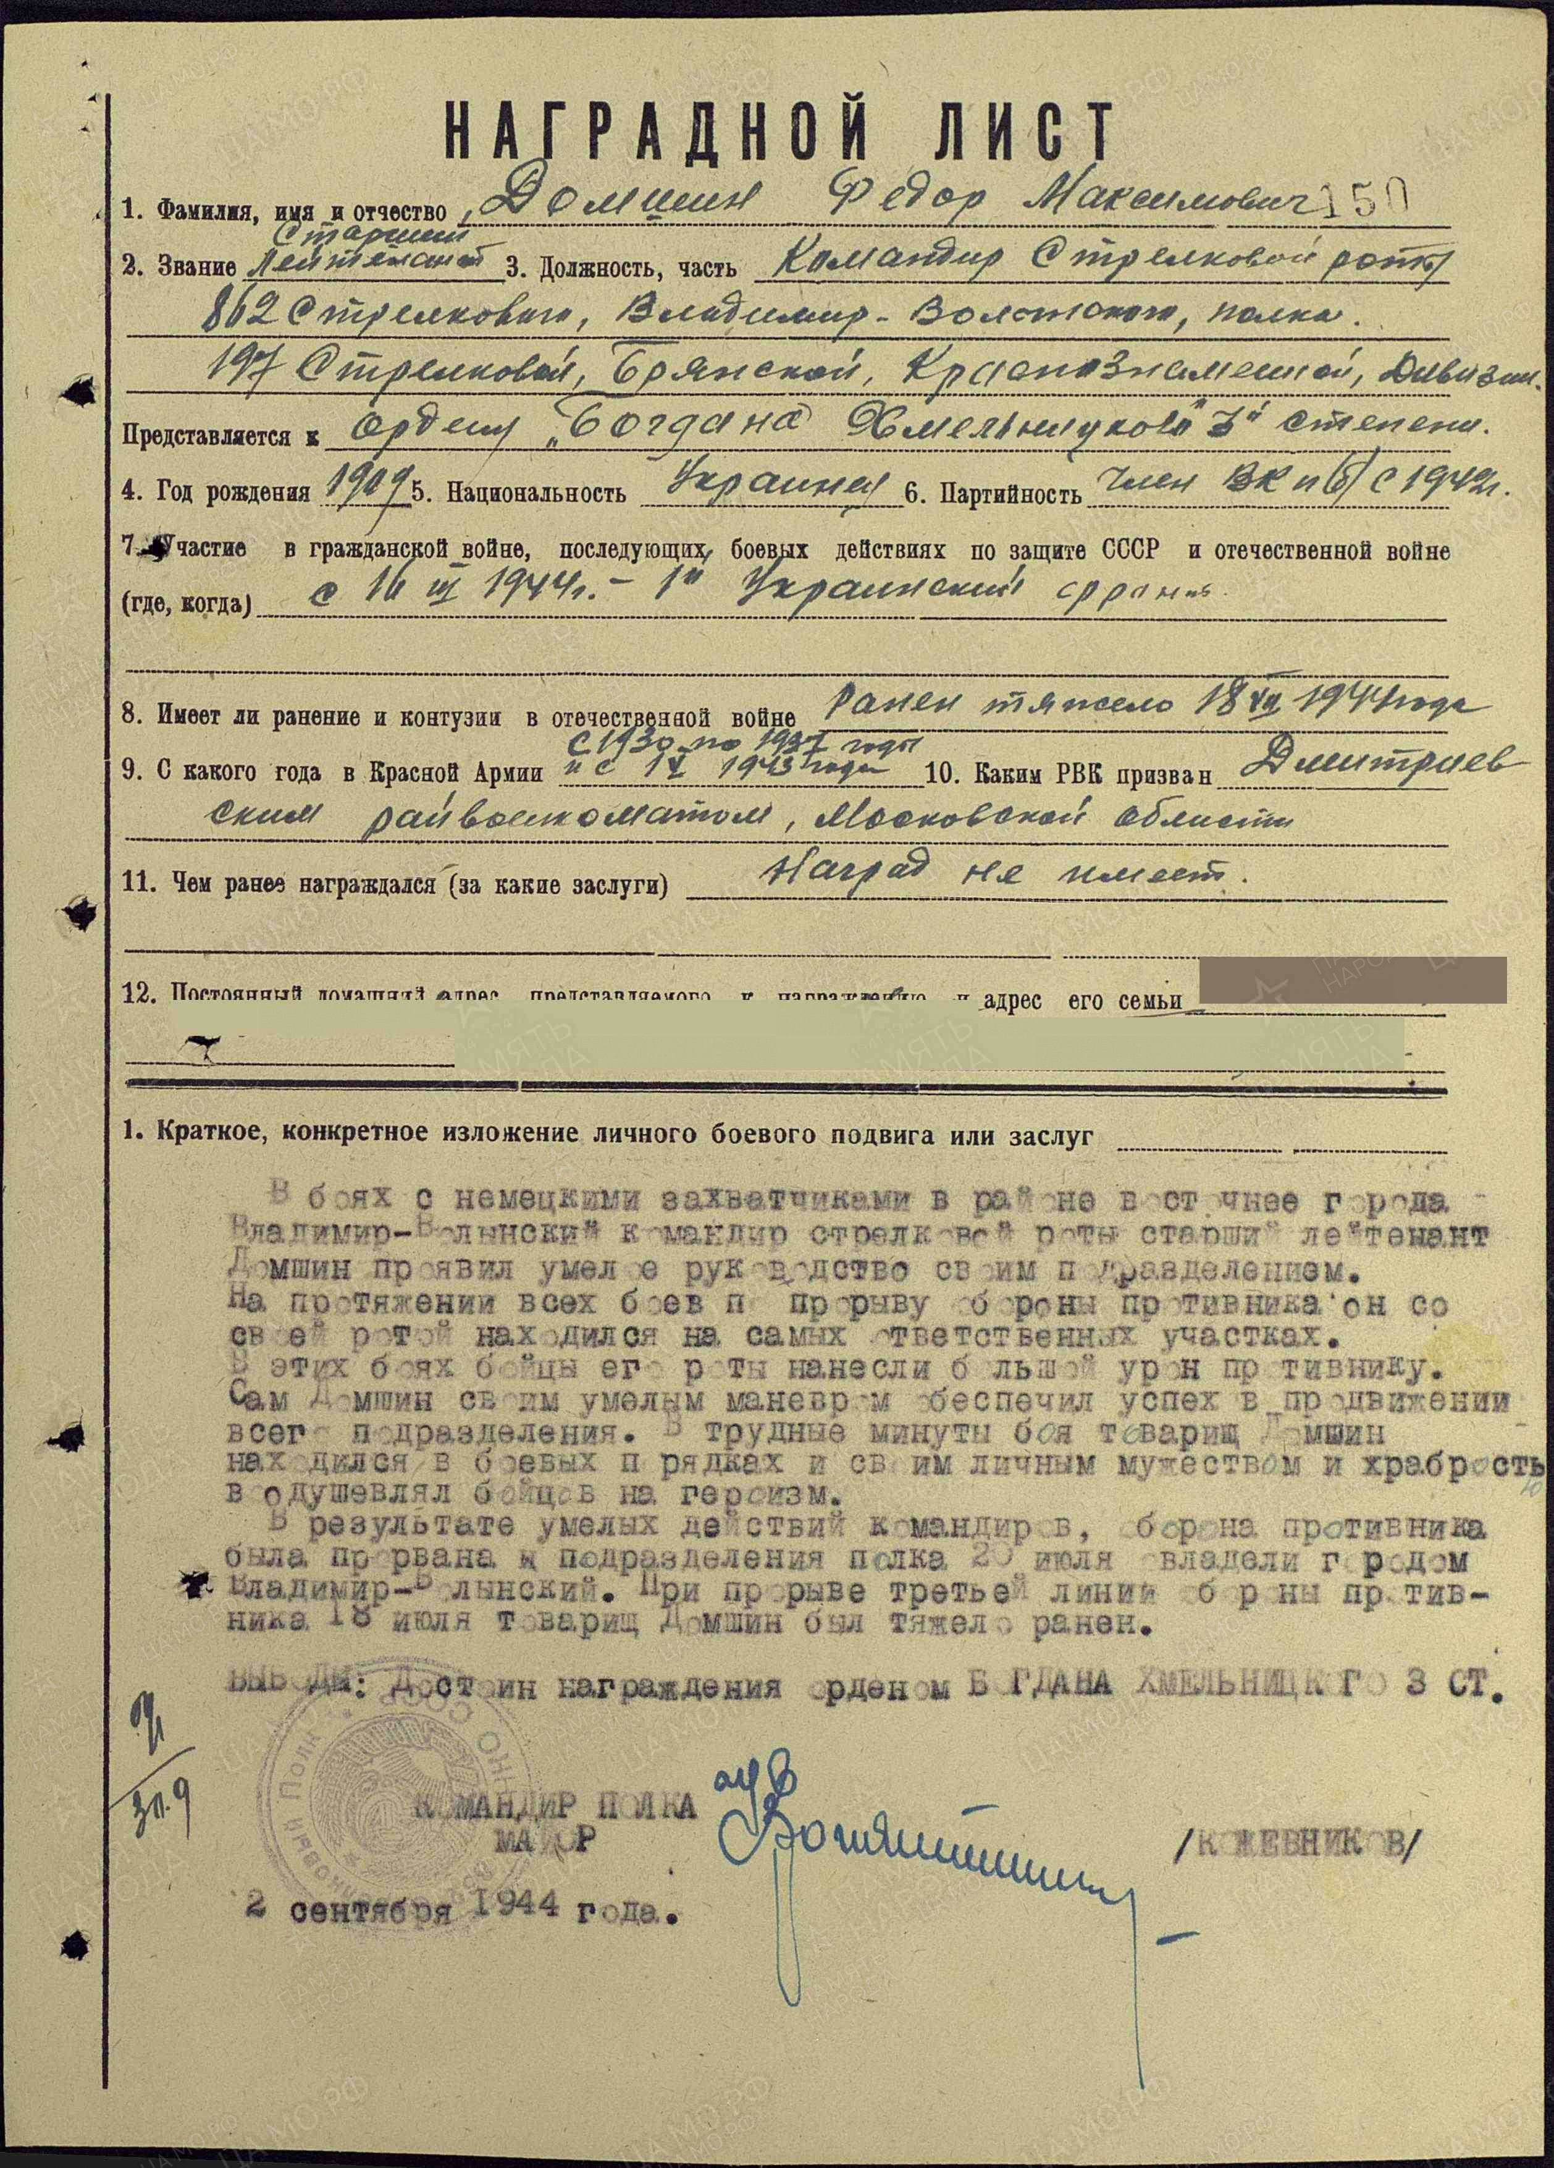
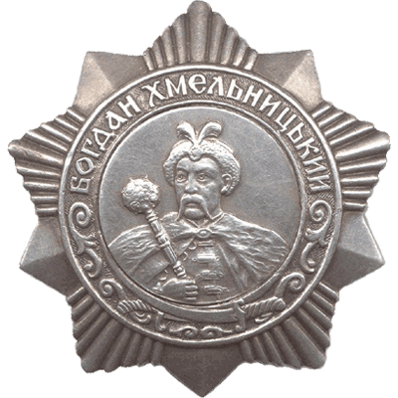
Был награжден орденом Богдана Хмельницкого III степени

Slide 6
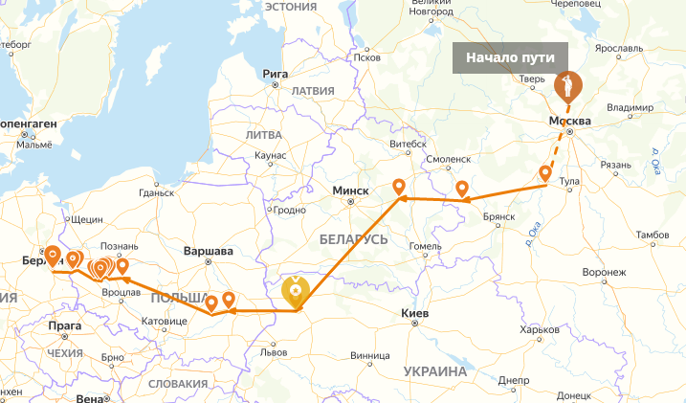
Начало его пути в составе 862 сп

Slide 7
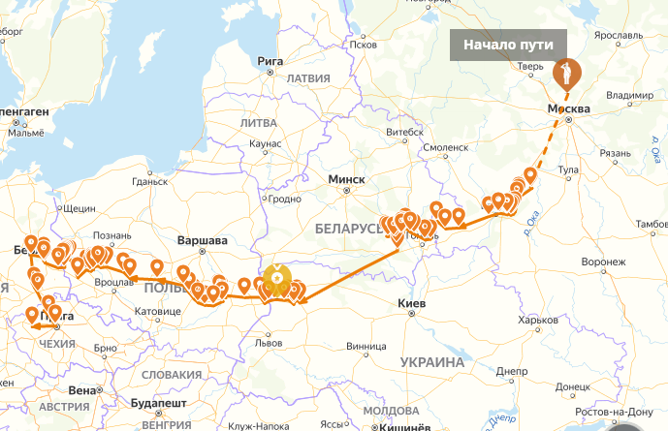
Начало его пути в составе 197 сд

Slide 8
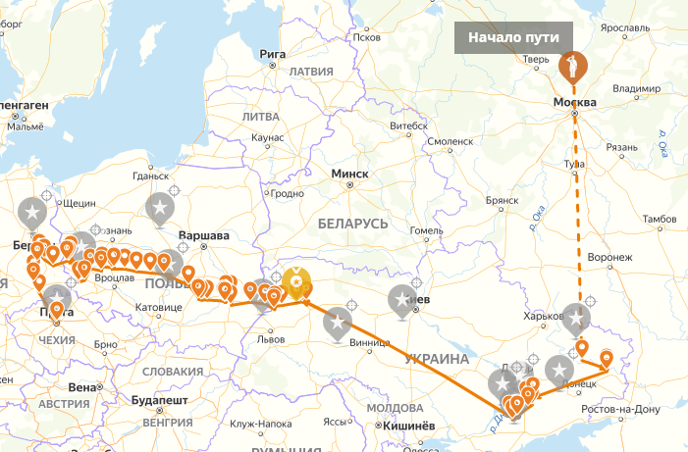
Начало его пути в составе 3 гв. А

Slide 9
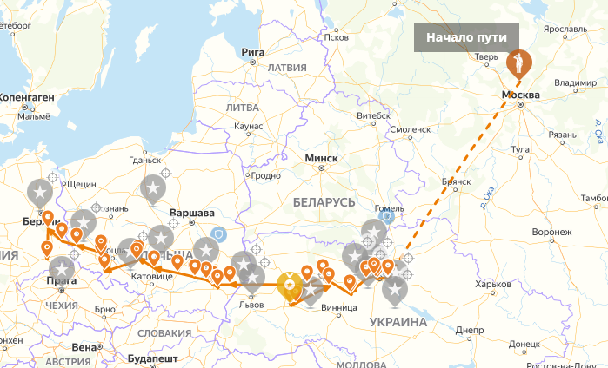
Начало его пути в составе 1 УкрФ

Slide 10
ПРИ ПОДГОТОВКЕ ПРЕЗЕНТАЦИИ ИСПОЛЬЗОВАНЫ:
Общедоступный электронный банк документов
http://www.podvignaroda.mil.ru/
Обобщенный банк данных о защитниках
https://pamyat-naroda.ru/
Данные семейных архивов

